Slide 1

Evaluación de caminos causales:
Diseño e implementación
Capacitación de la Iniciativa Causal Pathways
Nuestros/as capacitadores/as:
El desarrollo del contenido es un esfuerzo colaborativo de miembros de la red y personal de la iniciativa, incluidos: Carlisle Levine, Jewlya Lynn, Marina Apgar y Carolina De La Rosa Mateo, con el apoyo y la colaboración de: Florencia Guerzovich, Tom Aston, Julia Coffman, Heather Britt, Yulianto Dewata, Abdoul Karim Coulibaly, Steve Powell, Drew Koleros, Kimberlin Butler, Steve Powell, Alison Gold y Fiona Remnant.
Notes:
Creen una copia de esta presentación; no modifiquen esta copia maestra. En esta presentación, hemos incluido ejemplos. Pueden reemplazarlos con ejemplos de su propio trabajo que muestren un enfoque causal sólido. Algunos grupos de discusión también incluyen opciones. Elijan la opción que deseen usar y eliminen la otra diapositiva de su copia.

Slide 2
La iniciativa Causal Pathways
Las evaluaciones de caminos causales hacen visible la "caja negra" de las estrategias y de cambio sistémico, ayudándonos a ver colectivamente cómo están (o no) contribuyendo a cambios complejos.
Una red internacional de evaluadores, metodólogos, líderes filantrópicos y más.
Enfocada en apoyar a la filantropía, otros financiadores y a sus socios de evaluación, mediante la construcción de conciencia, voluntad y habilidades necesarias para fomentar el uso de enfoques de evaluación que permitan entender las relaciones causales sin apelar a enfoques más tradicionales, basados en metodologías experimentales y cuasiexperimentales.
Notes:
Breve introducción: 30 segundos en total, asumiendo que todos los participantes estén familiarizados con la iniciativa.

Slide 3

Nuestros/as capacitadores/as
NOMBRE
Organización
Lugar
NOMBRE
Organización
Lugar
NOMBRE
Organización
Lugar
NOMBRE
Organización
Lugar
Notes:
Breves presentaciones individuales: 1-2 minutos por persona como máximo.

Slide 4
¿Quiénes nos acompañan?
Encuesta
¿Cuál es su tipo de organización?
¿Cuál es su función principal?
Describa su nivel de experiencia con evaluaciones de caminos causales.
Las evaluaciones de caminos causales hacen visible la "caja negra" de las estrategias y de cambio sistémico, ayudándonos a ver colectivamente cómo están (o no) contribuyendo a cambios complejos.
Notes:
OPCIONES: Según sus preferencias y el tamaño del grupo, pueden pedir a los participantes que respondan en una encuesta formal o animarlos a que compartan sus respuestas en el chat. Los grupos pequeños funcionan mejor con el chat, mientras que los grupos grandes pueden ser difíciles de gestionar. También pueden actualizar el contenido de la encuesta con las preguntas que deseen formular y cuyas respuestas ya tengan. Por favor, limiten esta actividad a un máximo de 5 minutos.
ENCUESTA
Pregunta 1:
¿Cuál es su tipo de organización?
Opciones de respuesta: fundación, organización sin fines de lucro, organización con fines de lucro, otra
Pregunta 2: ¿Cuál es su función principal (y tipo de organización)?
Opciones de respuesta: evaluador, oficial/gerente de programa, líder filantrópico, personal de programa sin fines de lucro, líder sin fines de lucro, otra
Pregunta 3: Describa su nivel de experiencia con evaluaciones de caminos causales
Opciones de respuesta: Soy nuevo en evaluaciones de caminos causales He aprendido algo sobre evaluaciones de caminos causales, pero no he realizado ninguna Tengo algo de experiencia realizando evaluaciones de caminos causales He realizado múltiples evaluaciones de caminos causales
Mientras se realizan las encuestas, hable sobre:
• Encuesta 1: Para aprovechar al máximo los esfuerzos de las caminos causales, es necesario que todos los involucrados comprendan el enfoque para obtener el máximo provecho del proceso.
• Encuesta 2: El trabajo con caminos causales no es solo un enfoque de evaluación. Es una poderosa herramienta estratégica, y hemos visto su eficacia como herramienta de evaluación continua en estrategias de cambio adaptativas y centradas en sistemas. Hemos visto su buen funcionamiento con la participación activa de las personas del sistema, incluso de los niños que participan en el trabajo participativo de cambio sistémico.
• Encuesta 3: El trabajo con caminos causales es también un camino que muchos están apenas comenzando. Sé, por experiencia propia, que requiere abandonar algunas de mis supuestos sobre cómo las evaluaciones cuentan historias causales, sobre si nuestros enfoques tradicionales que capturan estrategias, resultados y descripciones del contexto realmente dan sentido a la causalidad en medio de la complejidad.
[Nota: Si su capacitación es presencial, por favor, sustitúyala por una actividad interactiva de calentamiento para conocerse. En una capacitación, hicimos lo siguiente para ver en qué punto se encontraban los participantes en su recorrido por las caminos causales:
Todos se pusieron de pie y recibieron las siguientes instrucciones:
● Permanezca de pie si cree que comprende bien de qué estamos hablando: la idea de que podemos comprender la causalidad incluso en entornos complejos y de maneras que contribuyan a promover la inclusión de voces y la pluralidad.
● Permanezca de pie si ha asistido a capacitaciones, leído casos prácticos, consultado el sitio web de Better Evaluation Causal Pathways o profundizado en los enfoques de caminos causales para la evaluación.
● Permanezca de pie si ha supervisado o participado en una evaluación que utilizó explícitamente un enfoque de caminos causales para ir más allá de la medición de estrategias y resultados, es decir, una observación exhaustiva.
● Permanezca de pie si se siente seguro y experto en esta idea de hacer visibles las caminos causales en entornos complejos.
● Con esta última pregunta, señalamos que ninguno de nosotros se siente realmente así y que todos estamos en algún punto del recorrido.

Slide 5
Agenda
Objetivos de aprendizaje
Bienvenida
Conceptos clave (repaso)
Estudio de caso
Planificación:
  Preguntas
  Métodos
  Análisis
Explorar su trabajo
Q&A y conclusión
Crear e identificar preguntas de evaluación de caminos causales
Comprender cómo focalizar una evaluación de caminos causales
Comprender los conceptos clave de bricolaje y de cómo integrar múltiples métodos de caminos causales
Aprender en qué se diferencian la codificación y el análisis causal del análisis con enfoque descriptivo
Notes:
En resumen: Hoy nos centraremos en ampliar sus conocimientos sobre cómo diseñar e implementar una evaluación de caminos causales. Si no asistieron a la sesión anterior, es posible que esta capacitación presente algunas lagunas: no profundizaremos en (1) valores; (2) rigor y prácticas de calidad; ni en (3) prácticas participativas. Estos temas se abordaron en la capacitación anterior y les sugerimos consultar los recursos de esa sesión.
Hoy, en cambio, abordaremos preguntas causales, la integración de múltiples métodos y el análisis desde una perspectiva causal. Esta capacitación está diseñada como una introducción a conceptos clave que pueden aplicar en su práctica. ¡Sepan que no saldrán con un nuevo diseño de evaluación! Los conectaremos con recursos que podrán utilizar en su trabajo de ahora en adelante.
Nos gustaría compartir tres puntos para empezar:
Mejoramos constantemente las capacitaciones que ofrecemos.
Agradeceremos sus comentarios sobre esta capacitación al final.
Tendremos tiempo para preguntas y respuestas al final.
Por favor, publiquen sus preguntas en el chat o guárdelas hasta nuestra sesión de preguntas y respuestas. Haremos lo posible por responder a todas las que podamos. Si no logramos responder, podemos intentar responderlas en nuestro correo electrónico de seguimiento después de la sesión.
Los materiales de hoy estarán disponibles después de la sesión. ¡Esto significa que no es necesario que tomen notas de lo que vean en las diapositivas!

Slide 6
Revisión de Conceptos Clave
Notes:
5 minutos: retoma los conceptos clave de las dos capacitaciones anteriores (Desarrollo de la comprensión y preparación, y Rigor y calidad basados ​​en valores).Enviaremos los videos y diapositivas de estas dos capacitaciones anteriores en nuestro correo electrónico de seguimiento.

Slide 7
Estamos listos para explorar los caminos causales cuando…
Uso claro
Mucho por aprender
¿Cómo? ¿Por qué?
¿Para quiénes?
¿En qué contexto?
¿Supuestos?
¿Resultados emergentes?
Adaptado de Lynn, J., & Apgar, M. (2024). Exploring causal pathways amid complexity. In Research handbook on program evaluation (pp. 304-325). Edward Elgar Publishing.
Notes:
Todo esto comienza con la preparación para explorar las caminos causales.
A partir del capítulo de Jewlya Lynn y Marina Apgar “Explorando caminos causales en medio de la complejidad” (p. 311), sabemos que estamos listos para explorar caminos causales cuando:
Nos preguntamos cómo, por qué, para quién y en qué contexto se produce el cambio. Estamos abiertos a usar esta información para cambiar nuestras estrategias en respuesta. Por cierto, el "nosotros" no se refiere solo a los evaluadores, ni al personal del programa ni a otros donantes. También se refiere a los socios en el campo, las personas involucradas en el cambio del sistema (incluyendo a quienes abogan y actúan como parte del trabajo de cambio sistémico). Cuando decimos "nosotros", el alcance puede ser muy amplio.
Estamos abiertos a cuestionar nuestras suposiciones sobre cómo se produce el cambio. Nos interesan los resultados emergentes. Estos pueden ser positivos o negativos.
Hay mucho que aprender sobre la eficacia de una estrategia y cómo se produce el cambio. A menudo, esto significa que no existe mucha evidencia previa que demuestre que la estrategia de cambio produce los resultados deseados en un contexto similar; en otras palabras, la incertidumbre sobre cómo se produjo realmente el cambio (y cómo se está produciendo ahora) es lo suficientemente alta como para justificar la inversión en un análisis causal profundo. Lo que aprenderemos tiene una utilidad clara. Si sentimos curiosidad por cómo se produce el cambio, estamos abiertos a comprobar nuestras suposiciones, nos interesa lo inesperado y reconocemos que hay mucho que desconocemos, estamos en una buena posición para querer que los caminos causales funcionen. También debemos estar abiertos a USAR los resultados, por ejemplo, para adaptar la estrategia, comunicarnos con personas que realizan un trabajo similar, planificar una nueva estrategia, etc.

Slide 8

Marcos para inferir Causalidad
Mito: No existen diseños no experimentales rigurosos para estudiar la causalidad.
Diseños experimentales / cuasiexperimentales:
Contrafácticos
Evaluaciones de caminos causales (buscan explorar la causalidad y la complejidad)
Generativos
Cómo, por qué y en qué condiciones
Notes:
Recordemos que en el primer módulo de la capacitación desmentimos la creencia arraigada de que la causalidad es lineal (causa-efecto) y solo puede utilizarse en entornos no complejos. Los diseños experimentales y cuasiexperimentales se basan en un marco de inferencia "contrafáctico". Inferir causalidad con este enfoque suele depender de un gran número de casos y, por lo general, considera los mecanismos causales de forma lineal y unidireccional. Debido a A, ocurre B. O debido a A, B y C, ocurre D. Muchos de los métodos que nos ayudan a visibilizar las caminos causales se basan, en cambio, en un marco causal "generativo". En este caso, buscamos comprender la relación entre causa y efecto asumiendo que existen muchos factores diferentes, y que A solo puede conducir a B cuando va precedido de C, y D, E y F también están presentes. A menudo también buscamos explicaciones opuestas, sin asumir que existe una única interpretación de cómo, por qué y bajo qué condiciones se produjo el cambio. Muchos de los métodos que mencionamos son excelentes para encontrar caminos causales que incluyen múltiples causas y efectos, algunos fuera del control de la intervención y otros dentro de ella, así como para encontrar bucles causales y otros caminos causales no lineales. En otras palabras, para descubrir la causalidad en medio de la complejidad.

Slide 9
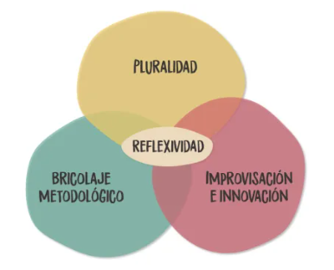
Marco de Rigor para la Iniciativa Causal Pathways
Causal Pathways Initiative guidance: How do we define and support quality and rigor in Causal Pathways evaluation?
Guía de la Iniciativa Causal Pathways: ¿Cómo definimos y respaldamos la calidad y el rigor en las evaluaciones de caminos causales?
(2025, Marina Apgar y Tom Aston)
Basado en los conceptos de…
Marco de Rigor Inclusivo discutido en Apgar (2022) https://evalparticipativa.net/2022/11/02/practicando-el-rigor-inclusivo-en-la-evaluacion-participativa/
Notes:
La evaluación consiste en emitir juicios de valor; los valores son la base del trabajo. Se están realizando numerosos esfuerzos para desentrañar nuestros propios valores mediante la redefinición del rigor.
Hay una la guía de rigor de la Iniciativa de Caminos Causales, recientemente terminada y disponible en el sitio web de CPI. Esta guía de rigor se basa en gran medida en una forma alternativa, amplia y diseñada colaborativamente, de entender el rigor: el Marco de Rigor Inclusivo.
El marco plantea tres valores, sin imponerlos:
a) reflejar la complejidad de los sistemas,
b) ser pertinentes para aprendizaje y acción,
c) alinearse con valores de inclusión y pluralidad, incorporando múltiples perspectivas y saberes situados (Apgar, 2022; Apgar et al., 2024).
El rigor inclusivo se construye con dos pilares: reflexividad y credibilidad.
Reflexividad. Implica un autocuestionamiento y autorreflexión sobre cómo la posición y perspectivas del evaluador influyen en cada etapa. La evaluación implica un cúmulo de decisiones. Pero ¿quién decide? ¿desde qué rol? ¿y qué efectos produce esa decisión? Al reconocer explícitamente las respuestas a estas preguntas, se abre la puerta a mayor reflexividad y a la discusión colectiva sobre qué trayectorias consideramos relevantes.
Credibilidad. La credibilidad no es universal: la pregunta central es “¿para quién es creíble y por qué?” Un mismo argumento causal puede ser altamente convincente para un donante internacional y, al mismo tiempo, irrelevante o poco confiable para actores comunitarios. Por eso, el rigor inclusivo requiere construir plausibilidad frente a distintos actores considerando lo que estos valoran.
Les sugerimos buscar esta guía o el marco si no los conocen, estos fueron discutidos en otro módulo de capacitación.

Slide 10
El caso: Introducción
Notes:
Opción 1: “Antes de profundizar en el contenido, nos gustaría comenzar con un ejemplo específico para fundamentar colectivamente este trabajo.”
También puede sustituir su propio caso práctico, asegurándose de elegir uno que ayude a hacer más tangible el contenido del módulo que está impartiendo (por ejemplo, si está impartiendo el módulo de rigor, asegúrese de que el caso tenga un enfoque bien articulado del rigor que se alinee con la rúbrica y el enfoque basado en valores de esta presentación). Considere los tipos de detalles que se ofrecen aquí para ayudarle a pensar cómo desarrollar su caso. Intente consultar este caso a lo largo de la explicación de los conceptos.
Opción 2: Use casos ilustrativos distintos en el documento. Elimine este slide y los subsiguientes.

Slide 11
Presentar el caso
Notes:
Usar si es relevante.

Slide 12
Hipótesis central del caso (o preguntas clave de la evaluación)
Notes:
Usar si es relevante.

Slide 13
Evaluación de Caminos Causales: Métodos utilizados
Notes:
Usar si es relevante.

Slide 14
Un Camino Causal en acción: [ejemplo]
Notes:
Usar si es relevante.

Slide 15
Del aprendizaje a la acción
Notes:
Usar si relevante

Slide 16
Plan General para una Evaluación de Caminos Causales
Notes:
Como demostró el estudio de caso, una evaluación de caminos causales combina múltiples métodos en un enfoque causal global, integra las voces de diversas maneras y cuenta historias causales complejas para visibilizar cómo se produce realmente el cambio. Entonces, ¿cómo diseñamos para esto?

Slide 17
Planificar una evaluación de caminos causales basada en nuestros valores
Buscando la equidad
Buscamos utilizar procesos inclusivos y empoderadores a lo largo de toda la evaluación, respetando y priorizando los valores y perspectivas de quienes participan de la iniciativa y son actores del sistema, con especial atención a aquellas personas cuyas voces que no suelen ser escuchadas.
Estrategia de uso de la información
Generar aprendizaje que ayude a explicar cómo y por qué una estrategia influye en el cambio, para quién y bajo qué condiciones. Generar aprendizaje relevante y significativo para un amplio conjunto de quienes participan de la iniciativa.
Aceptar la complejidad
Consideramos los caminos causales como no lineales, plurales y controvertidos. Esto requiere prestar atención a los resultados previstos e imprevistos, tanto positivos como negativos, y comprender las condiciones contextuales como parte de los mecanismos causales.
Cómo estos valores orientan cada paso de la evaluación de caminos causales
Creación y facilitación del proceso de aprendizaje
Elecciones en el diseño de evaluación
Recolección
de datos
Análisis
causal
Evaluación de
la evidencia
Adaptado de: Apgar and Aston, enero 2025, p. 3.
Notes:
En las capacitaciones anteriores, nuestros colegas también hablaron sobre la importancia de que las evaluaciones de lo caminos causales se basen en nuestros valores. Esto se debe a que nuestros valores informan y moldean nuestras áreas de interés, las preguntas que formulamos, los enfoques y métodos que elegimos aplicar, así como las fuentes de datos que consideramos importantes. Nuestros valores también influyen en quiénes participan como responsables de la toma de decisiones en la evaluación, ya que determinan el alcance, las preguntas, el diseño y la implementación. En resumen, nuestros valores orientan cómo planificamos y llevamos a cabo una evaluación de caminos causales en todas sus etapas, que pueden verse representadas al final de esta diapositiva. Si bien presentamos el proceso de evaluación de caminos causales como secuencial, en la mayoría (si no en todas) de las evaluaciones causales no se diseñan todos los elementos de la evaluación de antemano, sino que se toman decisiones sobre los métodos y cómo implementarlos a medida que surgen los hallazgos iniciales. Esta flexibilidad y proceso iterativo son fundamentales para comprender cómo se produce el cambio.
De acuerdo con nuestros valores de evaluación de caminos causales, podemos estar…
Buscando la equidad: Buscamos utilizar procesos inclusivos y empoderadores a lo largo de la evaluación que prioricen los valores y las perspectivas de las personas que participan en una iniciativa y son actores del sistema, con especial atención a aquellas cuyas voces no suelen ser escuchadas. En la práctica de nuestra evaluación, esto significa que debemos reflexionar constantemente sobre nuestros sesgos, nuestra posición y nuestro poder, además de crear las condiciones para que otras personas sean centrales en la toma de decisiones e influyan en la evaluación.
Estrategia de información: Buscamos generar aprendizaje que ayude a explicar cómo y por qué una estrategia influye en el cambio, para quién y bajo qué condiciones. Buscamos hacerlo de tal manera que todas las personas afectadas o interesadas en una iniciativa, incluidas aquellas tradicionalmente marginadas, consideren los hallazgos de nuestra evaluación relevantes y significativos y los utilicen para fundamentar sus estrategias. En la práctica de nuestra evaluación, esto significa que debemos asegurarnos de que nuestro enfoque sea significativo para quienes participan en el trabajo: que confíen en los hallazgos y deseen utilizarlos (idealmente, hallazgos que desarrollamos conjuntamente).
Aceptación de la complejidad: Consideramos los caminos causales como no lineales, plurales y controvertidas. Esto requiere prestar atención a los resultados previstos e imprevistos, tanto positivos como negativos, y comprender las condiciones contextuales como parte de los mecanismos causales. En el contexto de nuestra evaluación, se trata de generar hallazgos más creíbles prestando atención a la complejidad y, a menudo, mediante un estudio diseñado de forma iterativa y con múltiples métodos integrados.

Slide 18
Diseño de evaluación y preguntas
Preguntas causales
Recursos y capacidad
Métodos y datos
Tipos de métodos
Bricolaje
Análisis causal
Hipótesis causales
Codificación (incluidos Mapas Causales)
Triangulación
Evaluar la solidez de la evidencia
Uso de rúbricas
Uso de Prueba del Aro (hoop test) en el método de Rastreo de Procesos
Notes:
En las secciones restantes, dedicaremos tiempo a cada uno de estos temas, reconociendo que no son un proceso lineal, sino que hay actividades distintas que son importantes en cada uno.

Slide 19
Diseño de evaluación y preguntas
Diseño de evaluación y preguntas
Métodos y datos
Análisis
causal
Evaluar la solidez de la evidencia

Slide 20
Acordar las preguntas de la evaluación causal
Diseño de evaluación y preguntas
Proceso
causal
Contexto
causal
Causalidad
emergente
Métodos y datos
¿Cómo, por qué, para quién y bajo qué condiciones la iniciativa contribuye a los resultados previstos o imprevistos (positivos y negativos)?
Contribución al impacto e indagación
Análisis
causal
Evaluar la solidez de la evidencia
Causalidad sistémica
Centradas en la equidad
Causalidad comparativa
Apgar y Aston, Enero 2025, p. 16.
Notes:
A continuación, al establecer un proceso de aprendizaje, debemos especificar las preguntas causales que queremos plantear, teniendo en cuenta quién debe participar en la selección de dichas preguntas y cómo facilitar su participación. Las preguntas abordarán: "¿Cómo, por qué, para quién y bajo qué condiciones la iniciativa contribuye a los resultados previstos o imprevistos (positivos y negativos)?"
Las preguntas causales que se enmarcan en esta pregunta general pueden centrarse en la exploración de los caminos causales o en la medición del impacto. Apgar y Aston las categorizan de la siguiente manera y ofrecen los siguientes ejemplos:
Preguntas sobre el proceso causal:
● ¿Qué procesos específicos condujeron a los resultados observados?
● ¿Cómo desencadenó la intervención el cambio?
● ¿Qué mecanismos intermedios conectan la intervención con los resultados?
Preguntas sobre el contexto causal:
● ¿Cómo modifican los diferentes contextos el mecanismo causal?
● ¿Qué condiciones contextuales facilitan o inhiben los efectos causales?
● ¿Cómo interactúan los factores locales con las estrategias de intervención?
Preguntas de causalidad emergente:
● ¿Cómo surgen las consecuencias imprevistas?
● ¿Qué caminos causales inesperadas se desarrollaron?
● ¿Cómo interactúan múltiples factores para producir resultados?
Preguntas de causalidad comparativa:
● ¿Qué estrategia de intervención fue la más eficaz para generar el cambio?
● ¿Cómo se comparan los diferentes enfoques en términos de impacto causal?
● ¿Cuáles son los efectos diferenciales de las intervenciones alternativas?
Preguntas centradas en la equidad:
● ¿Cómo difieren los efectos causales entre los grupos sociales?
● ¿Qué variaciones hubo en el impacto?
● ¿Afectó la intervención de forma diferente a las diferentes poblaciones?
Preguntas de causalidad sistémica:
● ¿Cómo contribuyó la intervención a los cambios sistémicos?
● ¿Qué transformaciones más amplias se desencadenaron?
● ¿Cómo interactúan causalmente los múltiples niveles del sistema?
Preguntas de contribución al impacto e indagación:
● ¿En qué medida la intervención causó los cambios observados?
● ¿Qué diferencia supuso el programa en comparación con no hacer nada?
● ¿Qué porcentaje del resultado observado puede atribuirse directamente a la intervención?

Slide 21
Acordar las preguntas de la evaluación causal
Diseño de evaluación y preguntas
  ¿Qué procesos específicos llevaron a los resultados observados?
  ¿Qué condiciones contextuales habilitan o inhiben los efectos causales?
Métodos y datos
  ¿Qué caminos causales inesperados aparecieron?
  ¿Cómo variaron los efectos causales entre grupos sociales?
Análisis
causal
  ¿Cuáles son los efectos diferenciales o intervenciones alternativas?
  ¿Cómo contribuyó la intervención a los cambios sistémicos?
Evaluar la solidez de la evidencia
  ¿En qué medida la intervención causó o contribuyó a causar los cambios observados?
Apgar y Aston, Enero 2025, p. 16.
Notes:
A menudo, al debatir y explorar las preguntas de evaluación con nuestros colaboradores, incluyendo el personal del programa, las personas más afectadas por la intervención y otras personas del sistema, nos damos cuenta de que formulamos preguntas que, en general, se parecen a las que se enumeran aquí.
Podríamos estar haciendo preguntas sobre diferencias, sobre el contexto relevante, sobre las contribuciones directas al cambio, sobre caminos inesperados, etc.
Si trabajamos con un grupo que tiene dificultades para articular sus preguntas de evaluación de caminos causales, pero que parece preguntarse cómo se produce el cambio, tener preguntas como estas puede ser una excelente manera de explorar qué es lo que más buscan aprender. Volveremos a estos ejemplos genéricos en breve, ya que también se relacionan directamente con los métodos que podríamos elegir.

Slide 22
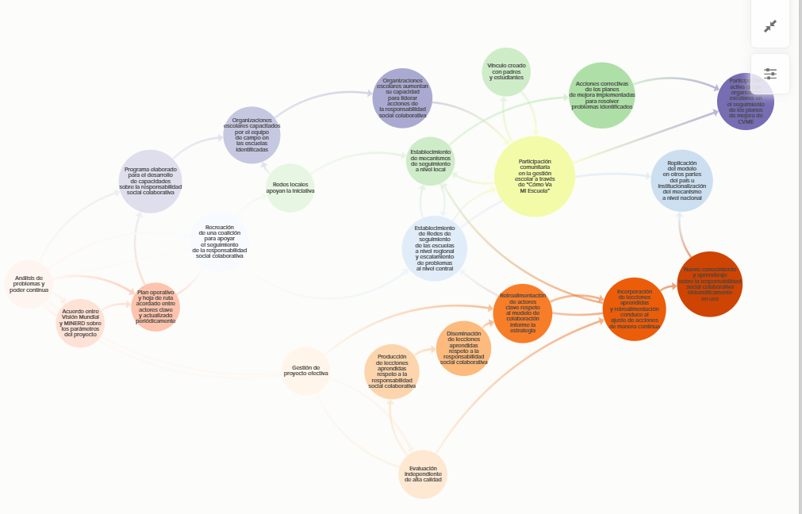
Focalizando la exploración causal
Diseño de evaluación y preguntas
Métodos y datos
Análisis
causal
Poniendo el foco en lo que emergió a partir de una intervención puntual o un conjunto de intervenciones
Evaluar la solidez de la evidencia
Fuente: https://kumu.io/WorldVisionCEDIL/mi-comunidad-participa-en-como-va-mi-escuela
Notes:
En la evaluación de caminos causales, tratamos ser conscientes del sistema completo que intentamos influir, pero los vínculos causales que exploraremos pueden ser mucho más específicos. En muchas evaluaciones, el enfoque es la intervención en sí.
Aquí puedes incluir un ejemplo propio, reemplazarlo por uno latinoamericano. Si no encuentras una evaluación, hay estudios en la región que usan la lógica y los métodos de caminos causales, como hablamos en el módulo 1.
Por ejemplo, en una iniciativa en República Dominicana, Aston (2024) se enfoca en algunos caminos causales para saber si un proyecto estaba yendo por el camino correcto para contribuir a los resultados esperados o no, usando una metodología realista.
1) Activación de la participación comunitaria en las escuelas seleccionadas;
2) Replicación e institucionalización de la rendición de cuentas social colaborativa en la gestión escolar;
3) Vinculación de las acciones escolares con la cadena de gestión a nivel distrital, regional y nacional;
4) Aprendizaje, adaptación y uso de la evidencia.
La evaluación de medio término reveló que el proyecto necesitaría cambios y eso permitió ajustes que generaron contribuciones capturadas en otra evaluación ex-post, Guerzovich y Aston (2024) utilizando otra combinación de evaluación de caminos causales, incluyendo rastreo de procesos.

Slide 23
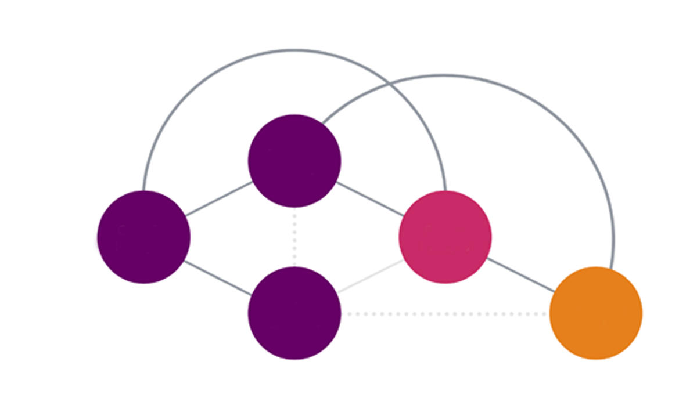
Enfocar la exploración causal
Diseño de evaluación y preguntas
Poniendo el foco en cómo se logró un cambio importante (por ej., un cambio decisivo a nivel poblacional)
Métodos y datos
Pregunta de evaluación causal:
¿En qué medida y bajo qué condiciones el enfoque de impacto colectivo contribuye a resultados a nivel poblacional?
Acción
focalizada
Análisis
causal
Capacidad
para la
equidad
Cambios
sistémicos
Inclusión
significativa
Cambios
poblacionales
Evaluar la solidez de la evidencia
El diagrama y la pregunta de evaluación están tomados de: Collective Impact Study conducted by ORS Impact and Spark Policy Institute
Notes:
Otras evaluaciones parten de un resultado clave alcanzado, planteándose la pregunta de cómo, por qué y bajo qué condiciones se logró. Por ejemplo, en un estudio sobre cómo las grandes iniciativas de cambio sistémico que utilizan el enfoque de impacto colectivo lograron cambios a nivel poblacional, cada sitio incluido presentó al menos una mejora clara en un resultado a nivel poblacional que había sido prioritario para su iniciativa (p. ej., mejores resultados en la salud de los jóvenes, mejores resultados en la salud de los ríos, etc.). La exploración causal se centró en cómo una combinación de acciones, un enfoque en la equidad y acciones, cambios sistémicos, condiciones contextuales y el propio enfoque de impacto colectivo propiciaron estos cambios.
Esta es una estrategia común en investigaciones de ciencias sociales, como Falleti (2006) que usa rastreo de procesos, análisis comparado y consideración de explicaciones alternativas para entender los efectos de la descentralización en Argentina y Colombia sobre el poder de intendentes y gobernadores.

Slide 24
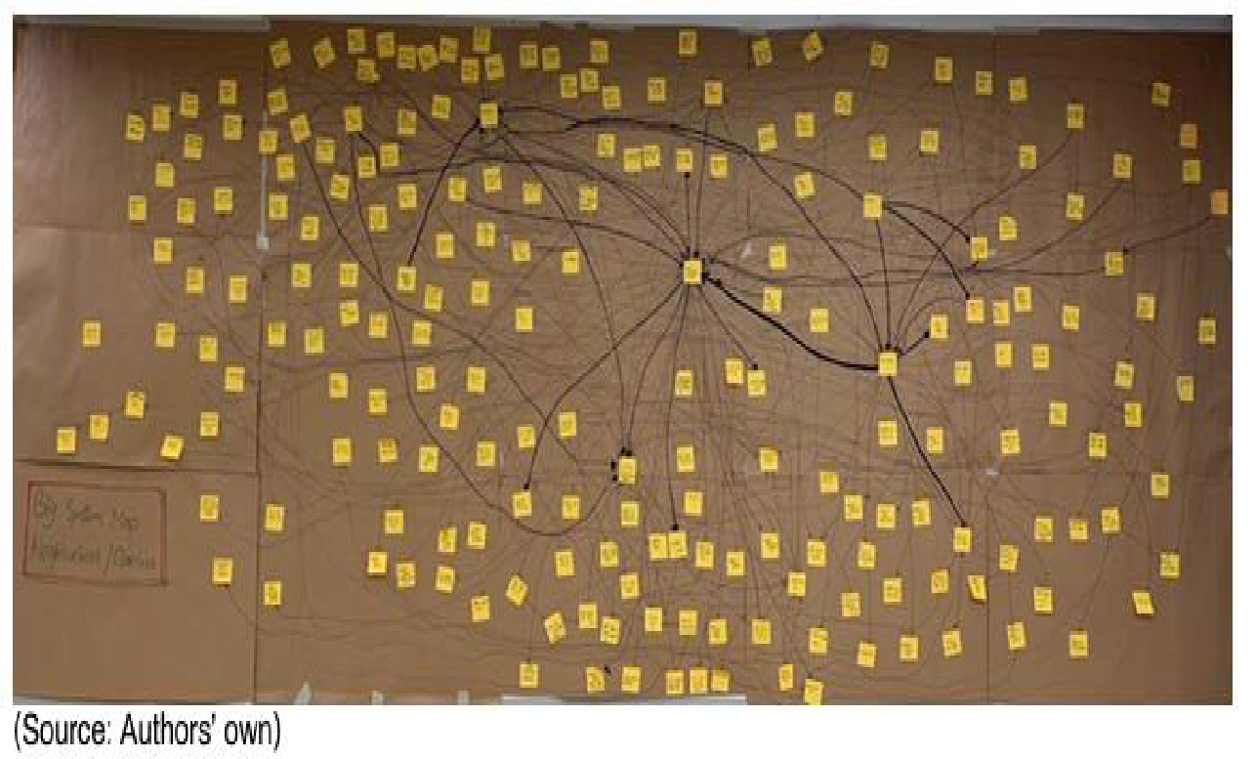
Enfocar la exploración causal
Diseño de evaluación y preguntas
Poniendo el foco en la parte del sistema que está cambiando
Métodos y datos
Pregunta de evaluación causal:
¿Las intervenciones de protección social son efectivas para reducir el trabajo infantil?
Análisis
causal
Evaluar la solidez de la evidencia
La imagen y la pregunta de evaluación están tomados de: CLARISSA case study en la página de CPI.
Notes:
En el trabajo de cambio sistémico, podríamos centrarnos en una parte específica del sistema en la que los involucrados quisieran influir. En lugar de considerar solo el resultado o la intervención, podríamos analizar cómo cambió un sistema en general, prestando atención tanto a los resultados deseados como a otros cambios, la intervención y otras causas. Por ejemplo, un estudio sobre la esclavitud en la industria pesquera centró su trabajo en Tailandia como país de interés central, pero no se centró ni en las estrategias de los donantes ni en los resultados que surgieron. Esto se debió en parte a la amplitud de las acciones estratégicas que emprendió el donante y a que los resultados resultantes fluctuaron con el tiempo, sin que ninguno de ellos se convirtiera en un gran éxito. En cambio, el enfoque por país permitió una exploración profunda de cómo se produjo el cambio dentro de un contexto geográfico específico, prestando atención al impacto de la dinámica global externa a esa parte del sistema.
El caso analizado por Báez-Silva Arias, A., Bradburn, H., Apgar, M., Wingender, L., Gray, S., Solarte Cruz, A. y Góngora Herrera, G. (2024).
“Aprendizajes desde la práctica del Rigor Inclusivo en la evaluación de una iniciativa de paz en Colombia”. En Rodríguez Bilella, P. y Tapella, E. (coord.), Evaluación, democracia y transformación. Experiencias de evaluación participativa en América Latina. San Juan, Argentina: Vientosur.
también puede ser utilizado aquí. Discute que una vez que las personas coinvestigadoras conectaron las dinámicas circulares (bucles) y crearon el mapa que daba cuenta de qué construía o inhibía la paz en su territorio, lo analizaron en clave de oportunidades de cambio y de dinámicas congeladas, y priorizaron las oportunidades más pertinentes para ellas, en función de criterios que ellas mismas eligieron, alrededor de su pregunta inicial.

Slide 25
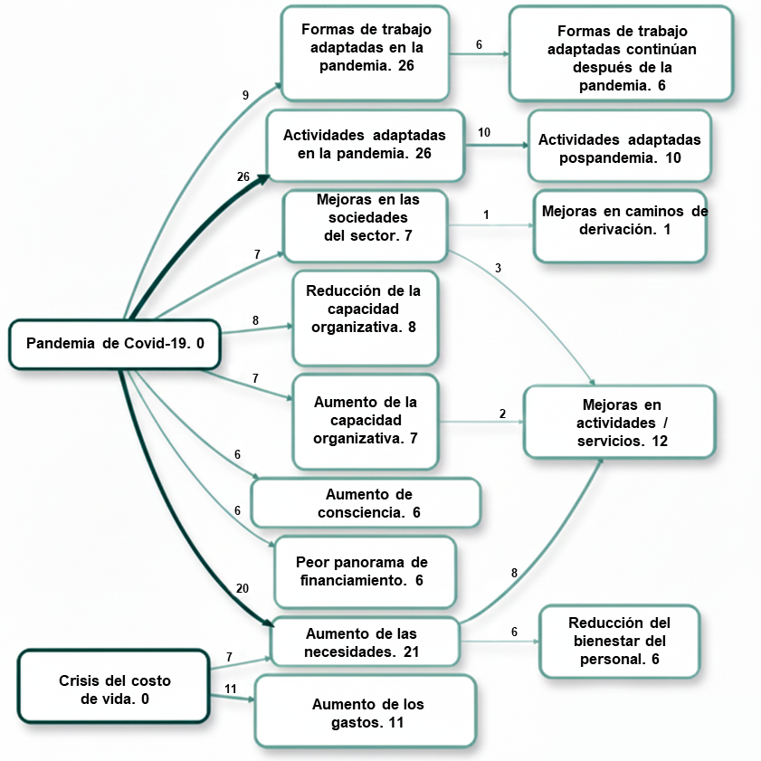
Enfocar la exploración causal
Diseño de evaluación y preguntas
Poniendo el foco en lo que emergió (a partir) de una dinámica contextual específica o un evento de interés
Métodos y datos
Análisis
causal
Evaluar la solidez de la evidencia
Imagen tomada del estudio de caso (Protocolo de Impacto Cualitativo) en el sitio web de CPI : The impact of the UK Government Tampon Tax Fund (TTF)
Notes:
Otra forma de enfocar una evaluación de caminos causales es observar condiciones específicas del entorno externo, tal vez un evento disruptivo como la COVID-19 o un patrón a lo largo del tiempo, como el aumento de los costos o los cambios demográficos, y preguntarse qué surge de estas dinámicas (y cómo se intersecan).
Por ejemplo, en un estudio de caso sobre política fiscal en el Reino Unido, los datos de una encuesta sugirieron que los beneficiarios consideraban que no había fondos suficientes para el sector de mujeres y niñas. Una investigación más profunda, utilizando una metodología causal, reveló que esto se debía a la disminución de la financiación en el sector como consecuencia de la combinación de la pandemia de la COVID-19, la crisis del costo de la vida y los recortes gubernamentales.
Al igual que con cualquier evaluación, es importante centrar la exploración de la evaluación. En el trabajo causal, ese enfoque debe ser reflexivo sobre dónde existe una historia de cambio, no solo una estrategia, un resultado o un sistema de interés, sino también una vía importante para el cambio.

Slide 26
Criterios para decidir qué caminos causales explorar
Diseño de evaluación y preguntas
1
Utilidad
¿Qué necesitamos para informar nuestra estrategia?
2
Caminos que importan
¿Qué caminos permiten una mayor influencia?
¿Cuáles son los más importantes para los cambios que buscamos influenciar?
Métodos y datos
3
Caminos menos claros
¿Cuáles son los caminos que menos conocemos o sobre los que nos hacemos más preguntas?
Análisis
causal
4
Viabilidad
¿Qué podemos conocer?
¿Qué caminos podemos explorar con los recursos de los que disponemos?
5
Timing (Tiempo y oportunidad)
¿Qué caminos es oportuno explorar en este momento?
¿Es demasiado pronto? ¿Demasiado tarde?
Evaluar la solidez de la evidencia
6
No causar daño
¿Qué caminos podemos explorar sin causar daño (a las personas, a las estrategias existentes, al sistema en general)?
Notes:
Estos criterios pueden ayudarle a decidir qué caminos causales explorar. Reconozca que puede explorar múltiples caminos y que podría elegir diferentes razones para cada uno. Por ejemplo, sus preguntas de evaluación podrían llevarlo a centrarse en un conjunto de caminos de gran utilidad e importancia, pero el momento de alguno de ellos podría no ser el adecuado para su exploración en este momento. En cambio, podría centrarse en aquellos caminos donde el momento y la viabilidad sean más realistas, adaptando su enfoque para minimizar el daño. Por otro lado, podría tener una pregunta de evaluación que sugiera que un camino relacionado con una estrategia actual (quizás una estrategia de incidencia política) es crucial, pero si lo investiga ahora podría correr el riesgo de descarrilar el trabajo que los actores están realizando actualmente (esto es, estaría causando daño). Esto podría llevarlo a preguntarse si existen caminos menos claros que los actores podrían querer que investigue, en las que esto podría contribuir a los esfuerzos actuales.
SI SE ADELANTA TIEMPO:
ACTIVIDAD: Al pensar en una iniciativa que esté evaluando o considerando evaluar, así como en estos criterios para seleccionar los caminos causales a explorar, ¿qué cambio le gustaría comprender mejor mediante una evaluación de caminos causales? Piénselo un momento y luego… Escriba algunas reflexiones en el chat.
En términos de viabilidad: Cuanta más flexibilidad tenga una evaluación en términos de tiempo, recursos humanos y financieros disponibles, más caminos causales podrá explorar y más iterativo y riguroso será el proceso. Sin embargo, muchas evaluaciones tienen acceso a recursos limitados y están sujetas a plazos. Una variable de ajuste puede ser explorar menos preguntas o un número menor de preguntas o caminos. A veces, la manera de avanzar es incorporar el pensamiento causal mediante un proceso incremental.

Slide 27

Small group activity
Piense en una iniciativa o programa que le resulte familiar.
¿Qué preguntas causales podría formular?
¿Qué caminos causales podría explorar?
¿Cómo beneficiaría al equipo del programa o iniciativa esa exploración de caminos causales?
En pequeños grupos de discusión, compartan sus ejemplos reflexionen juntos acerca de cada uno.
Notes:
Invite a los participantes a reflexionar primero individualmente, anotando sus ideas. Luego, pegue las preguntas en el chat. Forme grupos pequeños de 10 a 15 minutos.

Slide 28
Diseño de evaluación y preguntas
Métodos y datos
Métodos y datos
Análisis
causal
Evaluar la solidez de la evidencia
Notes:
Ya tenemos algunas preguntas de evaluación. Hemos decidido en qué enfocar la evaluación: quizás los caminos para cambiar una estrategia, alcanzar un resultado o dentro de un sistema complejo. ¿Y ahora qué? ¿Cómo decide los métodos y los datos que necesitará?

Slide 29
Marco de Rigor Inclusivo
Diseño de evaluación y preguntas
Métodos y datos
Análisis
causal
Evaluar la solidez de la evidencia
Marco de Rigor Inclusivo discutido en Apgar (2022) https://evalparticipativa.net/2022/11/02/practicando-el-rigor-inclusivo-en-la-evaluacion-participativa/
Notes:
En muchas evaluaciones de caminos causales, para responder a las preguntas de evaluación, necesitamos elegir múltiples enfoques metodológicos. Antes de hablar sobre la variedad de métodos, quisiera presentar el concepto de un diseño de bricolaje que integra elementos de diversos enfoques.
¿Cómo desarrollamos un diseño de bricolaje que incorpore elementos de diferentes enfoques para fortalecer la exploración y la participación en los caminos causales? Podemos construir lo que necesitamos pensando en las preguntas que queremos responder, el contexto de la iniciativa y cómo los distintos enfoques las abordarán de manera que se garantice la calidad y el rigor de nuestro proceso y diseño de evaluación. En lugar de seguir estrictamente un enfoque particular o priorizar la fidelidad, diseñamos algo que se adapte a nuestras necesidades en nuestro contexto. Lo hacemos de una manera que busca intencionalmente generar calidad, responder al contexto y fundamentar los enfoques en nuestros valores.
Esto significa que se puede diseñar una evaluación que aproveche un enfoque de estudio de caso comparativo, pero que se base en las prácticas de cosecha de resultados para comprender los resultados que surgieron en cada contexto. También se puede aprovechar un proceso participativo para comprender los resultados y desarrollar los caminos causales asociadas a ellos. O bien, podría utilizar un proceso de Cambio Más Significativo para identificar un conjunto de cambios sistémicos que las partes interesadas valoraron más y aplicar el rastreo de procesos para comprender cómo se produjeron esos cambios más significativos. Sin embargo, quizás no utilice todos los métodos, sino algunos tests comunes en el rastreo de procesos para comprobar hipótesis causales y aplicarlas en el contexto de un estudio de recolección de resultados para reforzar la credibilidad de sus hallazgos causales.

Slide 30
De las preguntas a los métodos
Diseño de evaluación y preguntas
  ¿Qué procesos específicos llevaron a los resultados observados?
Protocolo de Impacto Cualitativo (QuIP)
  ¿Qué condiciones contextuales habilitan o inhiben los efectos causales?
Rastreo de procesos
Métodos y datos
  ¿Qué caminos causales inesperados aparecieron?
Análisis de contribuciones
  ¿Cómo variaron los efectos causales entre grupos sociales?
Cosecha de resultados
Análisis
causal
  ¿Cuáles son los efectos diferenciales o intervenciones alternativas?
Mapeo causal
  ¿Cómo contribuyó la intervención a los cambios sistémicos?
Evaluación realista
Evaluar la solidez de la evidencia
  ¿En qué medida la intervención causó o contribuyó a causar los cambios observados?
Monitoreo de vínculos causales
Apgar and Aston, enero 2025, p. 16.
Notes:
[NOTA: Por favor, actualicen con cualquier método que deseen mencionar o que deseen mencionar en los casos prácticos durante esta capacitación]
Nuestra selección de enfoques o nuestro diseño de bricolaje dependerá de los resultados que queramos explorar y las preguntas que esperamos responder. Anteriormente hablamos sobre los tipos de preguntas: algunas se prestan naturalmente a ciertos métodos, mientras que otras pueden responderse con muchos métodos diferentes.
La cosecha de alcances o de resultados es una herramienta poderosa para visibilizar resultados inesperados y, si se implementa con un fuerte enfoque en los caminos causales, también hace visibles los caminos causales inesperadas.
La evaluación realista nos ayudará a refinar nuestro pensamiento y a ponerlo a prueba, incluyendo los caminos causales.
Los cambios sistémicos pueden hacerse más visibles mediante el monitoreo de vínculos causales, el análisis de contribuciones, el mapeo causal y otros métodos. A menudo, se incluye un mapa de sistemas en el bricolaje de enfoques cuando se trabaja en el cambio sistémico.
El rastreo de procesos es eficaz cuando buscamos comprender con claridad y probar rigurosamente nuestras hipótesis sobre cómo y por qué se produjo el cambio en relación con un resultado muy claro o una camino de cambio bien definido – aunque ver aquí también sobre cómo algunos enfoques desarrollados y utilizados en América Latina introducen mayor flexibilidad https://www.scielo.cl/scielo.php?pid=S0718-090X2017000300659&script=sci_abstract
La mayoría de estos métodos son excelentes para comprender las condiciones contextuales. El método QUIP (Protocolo de Impacto Cualitativo) es especialmente útil cuando analizamos la frecuencia con la que surgieron ciertos caminos causales en un mayor número de sujetos; por ejemplo, cuando un programa se implementa en un contexto complejo y nos interesa comprender su impacto.
En esta diapositiva, presentamos algunas de las preguntas que abordamos en la diapositiva anterior. A continuación, debemos considerar qué enfoques de evaluación o qué combinación de enfoques de evaluación son los más adecuados para responder a nuestras preguntas de evaluación. Enumeramos algunos enfoques ampliamente utilizados. Sin embargo, existen muchos más. Para obtener más información sobre estos y otros enfoques de evaluación que pueden ser adecuados para una evaluación de caminos causales, consulte nuestra página temática de caminos causales y el centro de recursos en BetterEvaluation u otras bases de métodos disponibles en castellano.
Por supuesto, a lo largo de nuestra evaluación podrían surgir nuevas preguntas para las que necesitemos nuevos enfoques. Dados los complejos contextos en los que trabajamos y los complejos procesos de cambio que intentamos comprender, necesitamos mantener la flexibilidad y la capacidad de participar en un proceso de diseño iterativo. Probablemente no podamos ceñirnos a un plan de evaluación original. Sin embargo, al documentar cuidadosamente nuestro proceso de toma de decisiones y diseño de evaluación, mantendremos la calidad de la misma. Es importante destacar tres puntos adicionales:
Cabe reiterar que los enfoques aquí enumerados son ejemplos de posibles enfoques que podríamos utilizar para explorar los caminos causales. Se podrían añadir otros. Y, por supuesto, se podrían combinar elementos de varios de estos enfoques para responder mejor a las necesidades específicas de una evaluación.
Al anticipar el enfoque de diseño iterativo de una evaluación de caminos causales y la necesidad de combinarlos, es importante considerar quiénes forman parte del equipo de evaluación y las perspectivas y habilidades que aportan. Ningún evaluador necesita ser experto en todos los enfoques de evaluación. Sin embargo, es beneficioso contar con una amplia experiencia en evaluación en el equipo para facilitar un enfoque de diseño iterativo y combinado.
Finalmente, como ocurre con todas las evaluaciones, los recursos disponibles también guían las decisiones de diseño de la evaluación. Como sabemos, estos incluyen, además del número de evaluadores en un equipo y su experiencia y habilidades, el tiempo, los recursos financieros, la tecnología y la movilidad o el acceso a lugares y poblaciones.

Slide 31
Usando bricolaje
en nuestro diseño de evaluación
de caminos causales
Diseño de evaluación y preguntas
¿Qué resultados/ cambios sistémicos se produjeron?
¿Por qué y para quiénes fueron importantes estos cambios?
Métodos y datos
Cambio más significativo
¿Cómo y por qué emergieron los resultados/ cambios sistémicos específicos?
¿Factores necesarios para producir los resultados/ cambios sistémicos observados?
Análisis
causal
Análisis de contribución
¿Qué evidencia respalda nuestras afirmaciones causales y nos permite descartar otras?
Evaluar la solidez de la evidencia
Rastreo de procesos
Notes:
Analicemos un ejemplo de la combinación de tres métodos y qué podría llevarnos a combinarlos.
Quizás estemos examinando un cambio sistémico complejo. Nos interesa cómo y por qué se produjeron los cambios, y la evidencia de que nuestra explicación es definitiva (capaz de descartar alternativas) en lugar de representar un escenario probable, pero solo una de las múltiples razones por las que se produjo el cambio. Esto podría llevarnos a utilizar una metodología de rastreo de procesos para evaluar la solidez del cambio.
Sin embargo, dado que nos interesa más que un resultado o un camino específicos, podríamos aprovechar el análisis de contribuciones como enfoque general para contar una historia más amplia, utilizando la metodología de rastreo de procesos para ayudar a probar hipótesis causales específicas dentro de la historia del cambio (aunque como ya mencionamos hay enfoques de rastreo de procesos latinoamericanos donde el bucle entre induccion y deduccion es mas comun, y el proceso puede comenzar de manera inductiva). El enfoque del análisis de contribuciones nos permite usar nuestra teoría de cambio, probarla y refinarla a medida que recopilamos datos para comprender cómo se produce el cambio, creando una historia más amplia que podemos contar con el rastreo de procesos como nuestro método para profundizar en las partes específicas.
Sin embargo, durante el diseño, podríamos descubrir que esta combinación no se ajusta a nuestros valores y creencias sobre cómo realizar un estudio suficientemente riguroso. Necesitamos un enfoque más participativo; no queremos basarnos tanto en la teoría como para no ver lo inesperado, y no queremos predefinir los resultados importantes. Esto podría llevarnos a incluir un método de Cambio Más Significativo como primer paso, que nos ayudará a identificar los resultados anticipados, imprevistos y sorprendentes, y a delimitar aquellos que nosotros y nuestras partes interesadas deseamos evaluar con mayor profundidad. Posteriormente, podríamos aplicar otros métodos (análisis de contribución combinado con rastreo de procesos) para comprender esos resultados y continuar probando y perfeccionando nuestra teoría de cambio.
El bricolaje suele surgir durante la evolución del diseño de evaluación, a medida que surgen diferentes necesidades. Sin embargo, dada su creciente reconocimiento como enfoque para fortalecer los hallazgos, ahora también se está utilizando en el diseño de evaluaciones de iniciativas.
Muchos de ustedes ya están familiarizados con el uso de un enfoque de métodos mixtos: el bricolaje tiene sus similitudes y sus diferencias. El bricolaje de métodos y los enfoques de métodos mixtos comparten el concepto de combinar diferentes técnicas de recopilación y análisis de datos en un mismo estudio, pero difieren en su flexibilidad y alcance. Los métodos mixtos se centran principalmente en la combinación de enfoques cualitativos y cuantitativos, mientras que el bricolaje es un enfoque más adaptable y expansivo que permite la combinación de diversos métodos, perspectivas y marcos.
Para garantizar la calidad y el rigor en la aplicación de un diseño de bricolaje, debemos considerar quién participa en cada una de nuestras decisiones de diseño y de qué manera lo hace. Debemos considerar cómo aplicamos cada uno de los criterios de calidad y rigor seleccionados. Documentar cuidadosamente nuestras decisiones de diseño de evaluación aumentará la credibilidad de nuestro diseño.

Slide 32
Ejemplo de caso
Diseño de evaluación y preguntas
Métodos y datos
Análisis
causal
Evaluar la solidez de la evidencia
Notes:
[Inserta tu propio ejemplo de caso: volviendo al caso que utilizaste al principio, reflexiona sobre tus preguntas de evaluación y cómo te llevaron a tus elecciones de diseño, dónde centraste el análisis causal y los métodos que utilizaste.

Slide 33
Construir un diseño de bricolaje que responde a las preguntas causales y es creíble
Diseño de evaluación y preguntas
Criterio | Implicancia Práctica
Transparencia | Documentar el proceso de decisión del diseño para garantizar que se exploren todas las perspectivas
Representación | Considerar cómo diferentes métodos y partes de métodos permiten involucrar a grupos prioritarios de forma que su experiencia vivida ayude a explicar las dinámicas causales
Triangulación | Considerar cómo diferentes métodos y partes de métodos pueden producir recolectar datos a partir de múltiples fuentes y múltiples líneas de evidencia
Transferibilidad | Considerar cómo diferentes métodos y partes de métodos permiten variaciones de contexto y explorar el papel del contexto dentro de paquetes causales más amplios
Métodos y datos
Análisis
causal
Evaluar la solidez de la evidencia
Notes:
Para garantizar la calidad y el rigor en la aplicación de un diseño de bricolaje, debemos considerar quién participa en cada una de nuestras decisiones de diseño y de qué manera.
También debemos considerar cómo nos adherimos a cada uno de los criterios de calidad y rigor seleccionados en nuestro proceso de diseño. Por ejemplo… Si decidimos priorizar estos cuatro valores en la forma en que abordamos la calidad y el rigor en nuestro estudio, podríamos desarrollar nuestro enfoque de bricolaje analizando cómo cada método contribuye a valores específicos (y cómo puede ser más débil en ellos). Para profundizar en dos de ellos…
Representación: Algunos métodos se prestan mejor a esto, y otros también crean más espacio para la articulación de hipótesis alternativas, lo que ayuda a crear un espacio para que las voces representadas se "escuchen" en el análisis.
Triangulación. A veces, la triangulación se centra en las fuentes de datos, pero también puede tratarse de la flexibilidad del método para aceptar diversas fuentes. Por ejemplo, ¿puedo implementar mi enfoque de recolección de resultados utilizando una metodología de recolección de historias que sea más accesible para algunas de las partes interesadas del sistema? ¿Cómo puedo triangular con otras fuentes de información junto con esas historias?

Slide 34
Diseño de evaluación y preguntas
Análisis de Caminos Causales: Hipótesis y codificación
Métodos y datos
Análisis
causal
Evaluar la solidez de la evidencia

Slide 35
Aumentar la confianza en los argumentos causales requiere de un análisis cuidadoso y sistemático
Diseño de evaluación y preguntas
Pasos para encarar un análisis causal
  Identificar hipótesis causales e interrogar cada paso dentro de una cadena causal
  Codificar la causalidad
  Probar las relaciones causales y explorar explicaciones rivales
  Triangular los datos
Métodos y datos
Análisis
causal
Evaluar la solidez de la evidencia
Apgar y Aston, Enero 2025, pp. 22-23.
Notes:
Durante nuestra fase de planificación, necesitamos anticipar el análisis causal que eventualmente realizaremos. A través de este análisis, buscamos comprender qué cambio ocurrió, cómo y por qué se produjo, para quién y bajo qué condiciones. Mediante este análisis, comprobamos los vínculos causales que conectan una iniciativa de interés con resultados anticipados e imprevistos, así como los supuestos que deben cumplirse para que dichos resultados se produzcan. Nuestro análisis, al igual que otras partes de nuestra evaluación, requiere de nuestra reflexividad (una reflexión constante sobre nuestros sesgos, posicionamiento y poder, y cómo estos afectan nuestro análisis) y razonamiento crítico.
Apgar y Aston sugieren cuatro pasos para realizar un análisis causal, con el fin de ayudar a los evaluadores a abordar la complejidad de analizar no los resultados observados, sino las causas de estos resultados.
Si bien estos pasos podrían ser realizados por el equipo de evaluación solo, una mejor opción es realizarlos en colaboración con los participantes de la iniciativa y otras personas familiarizadas con el contexto en el que la iniciativa se llevó a cabo o se está llevando a cabo, para ayudar a garantizar que la evidencia y los vínculos se comprendan correctamente en su contexto.

Slide 36
Pasos para encarar un análisis causal
Diseño de evaluación y preguntas
Pasos para encarar un análisis causal
  Identificar hipótesis causales e interrogar cada paso dentro de una cadena causal
  Codificar la causalidad
  Probar las relaciones causales y explorar explicaciones rivales
  Triangular datos
Métodos y datos
Análisis
causal
Evaluar la solidez de la evidencia
Notes:
Identificar hipótesis causales e interrogar cada paso dentro de una cadena causal: Muchos enfoques de evaluación basados ​​en la teoría que utilizamos en la evaluación de caminos causales comienzan con la identificación de hipótesis causales (hipótesis sobre cómo se produjeron los cambios). Necesitamos mirar más allá de las teorías de cambio articuladas y explorar con mayor profundidad cada paso dentro de una cadena causal, adónde condujo y cómo se produjo ese cambio. Necesitamos sopesar la evidencia a favor y en contra dentro de cada vínculo causal. A través de este proceso, deberíamos ser capaces de descubrir el conjunto de acciones, eventos y otros factores que contribuyeron a un cambio. Probar esas hipótesis puede respaldar una teoría de cambio articulada previamente, cuestionar partes de ella, ayudar a llenar vacíos que contenía y/o sugerir teorías de cambio completamente nuevas para explicar los procesos y resultados de cambio que hemos descubierto.

Slide 37
Ejemplo de caso
Diseño de evaluación y preguntas
Métodos y datos
Análisis
causal
Evaluar la solidez de la evidencia
Notes:
[Inserta tu propio ejemplo de caso: volviendo al caso que utilizaste al principio, reflexiona sobre tus preguntas de evaluación y cómo te llevaron a tus elecciones de diseño, dónde centraste el análisis causal y los métodos que utilizaste.

Slide 38
Pasos para encarar un análisis causal
Diseño de evaluación y preguntas
Pasos para encarar un análisis causal
  Identificar hipótesis causales e interrogar cada paso dentro de una cadena causal
  Codificar la causalidad
  Probar las relaciones causales y explorar explicaciones rivales
  Triangular datos
Métodos y datos
Análisis
causal
Evaluar la soildez de la evidencia
Notes:
Codificar la causalidad: Para codificar la causalidad, codificamos no solo las acciones y los resultados, sino también los vínculos o caminos entre ellos, así como el contexto o las condiciones en las que se producen dichos vínculos o caminos.
Vale la pena dedicar un poco más de tiempo a analizar la codificación de la causalidad.
Al codificar la causalidad, codificamos los datos recopilados de todas nuestras fuentes, incluyendo personas, documentos, observaciones, etc.
Codificar la causalidad requiere capturar:
Causas y efectos; y
Los vínculos causales que los conectan.
La mayoría de los programas informáticos en los que codificamos datos cualitativos no están diseñados para codificar la causalidad. Tenemos un par de opciones:
Podemos usar una herramienta como Causal Map, diseñada específicamente para este propósito.
Podemos crear códigos de causalidad (por ejemplo, "organizaciones sin fines de lucro como impulsoras del cambio") y codificar cada vez que aparezca la causalidad dentro de la fecha, lo que nos permite revisarla a medida que generamos temas y patrones. Podemos codificar nuestros datos causales fuera de nuestras plataformas de análisis de datos cualitativos, incluyendo el uso de herramientas como Kumu o incluso Excel para capturar relaciones causales.
Veamos algunos ejemplos.

Slide 39
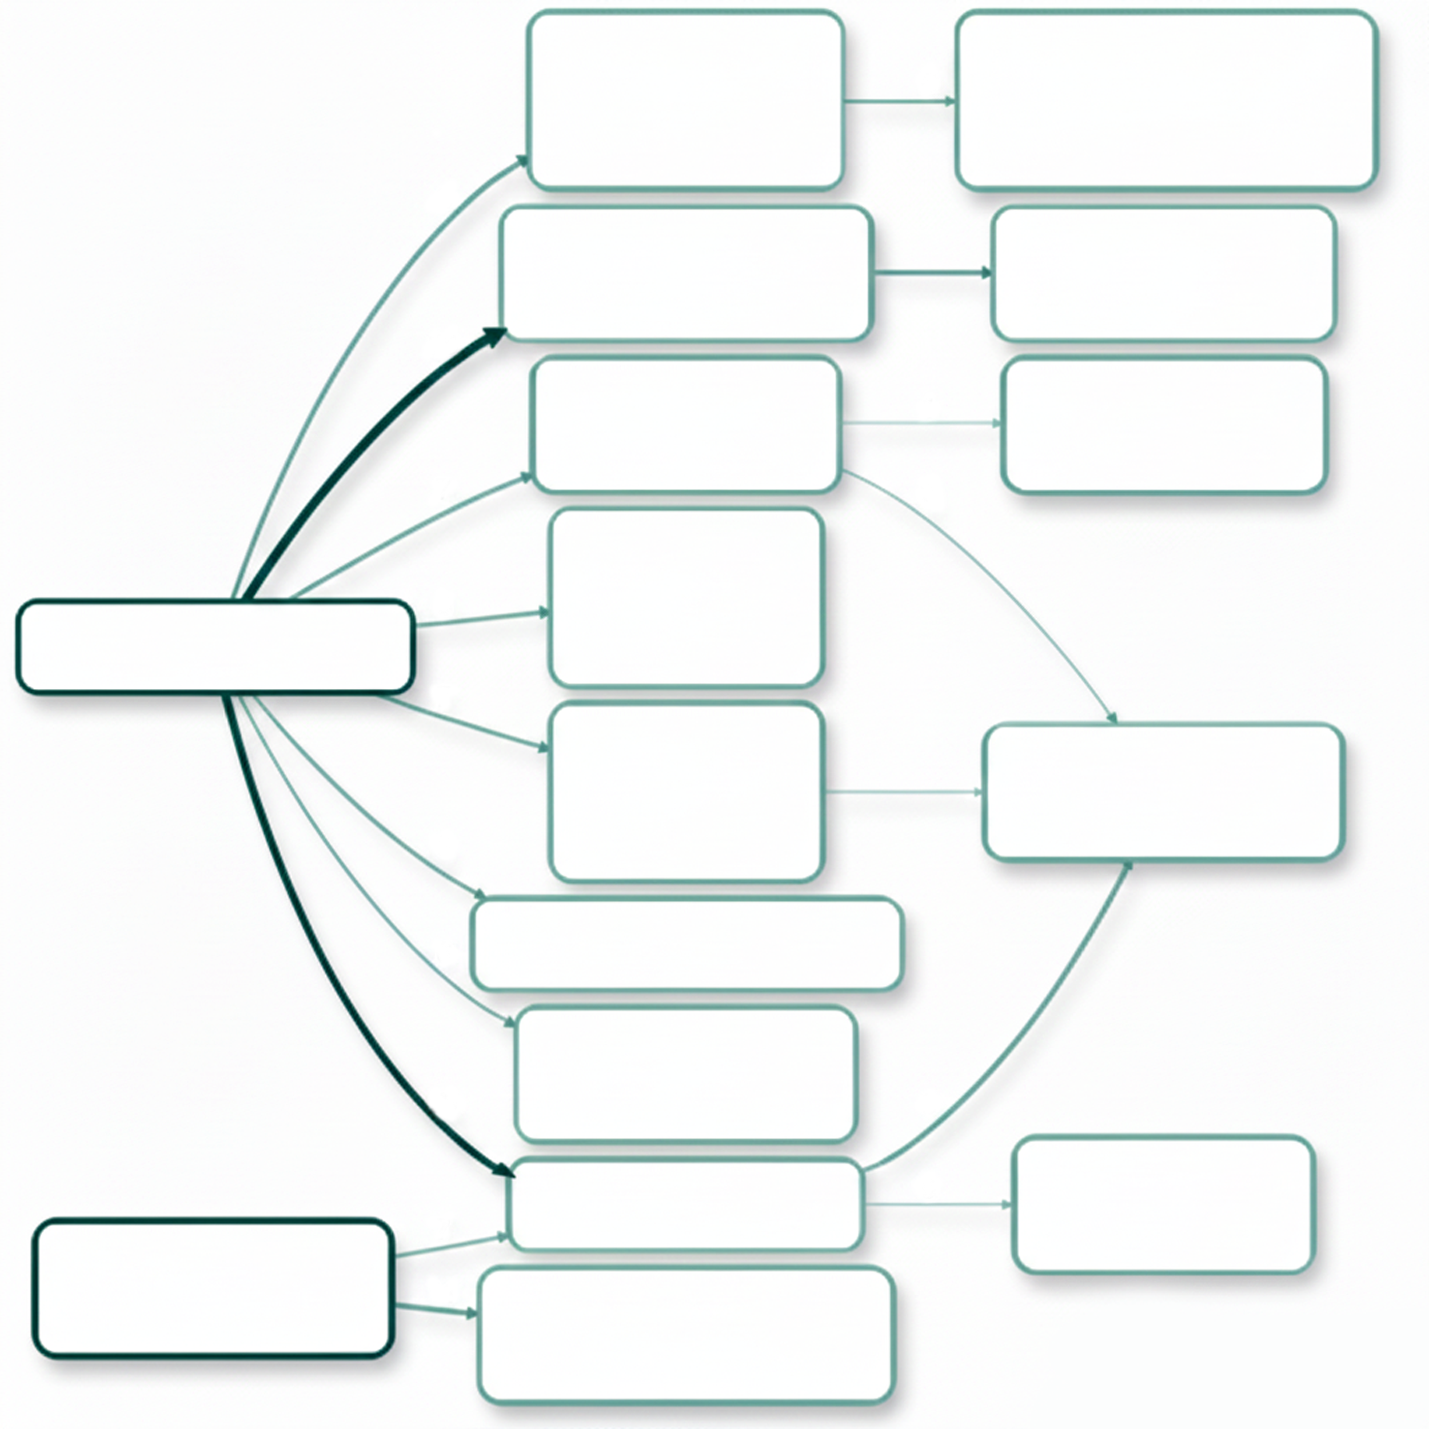
Codificar la causalidad
Diseño de evaluación y preguntas
Formas de trabajo adaptadas en la pandemia. 26
6
Formas de trabajo adaptadas continúan después de la pandemia. 6
9
Actividades adaptadas en la pandemia. 26
10
Actividades adaptadas post-pandemia. 10
Métodos y datos
26
Mejoras en las sociedades del sector. 7
1
Mejoras en caminos
de derivación (referral pathways). 1
7
3
Reducción de la capacidad
organizativa. 8
Pandemia de Covid-19. 0
8
7
Análisis
causal
Aumento de la
capacidad
organizativa. 7
2
Mejoras en actividades / servicios. 12
6
6
Aumento de
consciencia. 6
Peor panorama de financiamiento. 6
8
Evaluar la solidez de la evidencia
20
Aumento de las
necesidades. 21
6
Reducción del bienestar del personal. 6
7
Crisis del costo
de vida. 0
11
Aumento de los
gastos. 11
QuIP and Kantar Public, 2023, QuIP used as part of an evaluation of the impact of the UK Government Tampon Tax Fun (TTF), Causal Pathways Initiative, https://750fee16-729f-406a-aae0-accd526d190c.filesusr.com/ugd/5a867c_9e4535cd514b4db0b4623ba416ec0d4b.pdf.
Notes:
El mapeo causal es una forma de lograrlo. Esta diapositiva muestra un ejemplo de mapeo causal. Los números en las líneas que unen los recuadros representan el número de participantes u otras fuentes de datos en la evaluación que relacionaron una causa específica con un efecto específico, mientras que los números dentro de los recuadros representan el número de participantes u otras fuentes de datos en la evaluación que analizaron la causa o el efecto con mayor profundidad. En este ejemplo, se puede observar que, al preguntar sobre la pandemia de COVID-19, si bien los encuestados describieron muchos efectos, la mayoría habló sobre actividades adaptadas durante la pandemia y el aumento de la necesidad, y la mayoría relacionó la pandemia con estos dos efectos, aunque algunos atribuyeron el aumento de la necesidad a la crisis del costo de la vida que se estaba produciendo simultáneamente.
Este ejemplo se extrae de un estudio de caso de la Iniciativa de Caminos Causales realizado por Fiona Remnant. Para obtener más información sobre el enfoque de evaluación que utilizó (el Protocolo de Impacto Cualitativo [QuIP]) y el mapeo causal, consulte el estudio de caso en el sitio web de la Iniciativa de Caminos Causales, así como nuestro Centro de Recursos de Caminos Causales en BetterEvaluation.

Slide 40
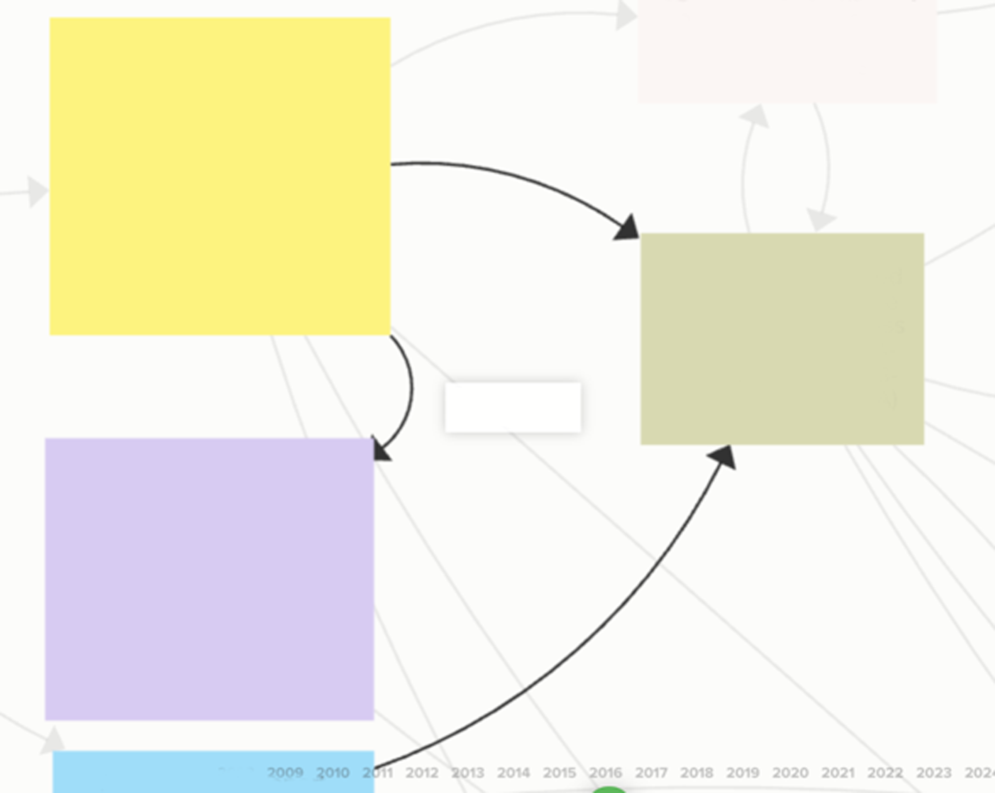
Codificar la causalidad
Diseño de evaluación y preguntas
Investigaciones periodísticas como el artículo de investigación de The Guardian revelan la existencia de trabajo forzado y trata de personas en barcos pesqueros tailandeses, y vinculan esos abusos con la venta de productos camarones y alimentos para mascotas a consumidores occidentales. También en AP y NYT (2012-AI-A)
Métodos y datos
Significativo aumento de la visibilidad y la presión pública para que las autoridades tailandesas aborden el problema (2014-I-C, 2014-S-C, 2014-I-B, 2014-S-B, 2014-S-A)
Citar: 2014-AI-J
Análisis
causal
Grandes empresas internacionales de venta minorista, como Tesco, Costco y Charoen Pokhand Foods (CP Foods), se comprometen públicamente a revisar y mejorar sus cadenas de suministro (2014-AI-J; 2014-I-H)
Evaluar la solidez de la evidencia
2do Reporte EFJ
Notes:
En este ejemplo, los datos se organizan visualmente en Kumu (una plataforma de mapeo de sistemas) y cada causa/efecto tiene uno o más códigos al final, que representan las fuentes de datos. Cada vínculo causal también tiene uno o más códigos asociados, que representan las fuentes de datos. Los datos se documentan en hojas de cálculo de Excel asociadas con la visualización de Kumu, que muestran la fuente de datos y ofrecen explicaciones más detalladas. Por ejemplo, 2014-I-C representa una entrevista a un informante clave que habla sobre un evento ocurrido en 2014, donde C representa la línea específica en esos datos, lo que facilita su consulta.
Su método de codificación debe ajustarse a lo que intenta lograr. En este caso, el análisis utiliza datos recopilados mediante múltiples métodos, incluyendo un enfoque de periodismo de investigación, que da como resultado que cada parte interesada hable sobre una parte específica de la historia general, y la historia que se cuenta trata sobre un cambio sistémico complejo. Un enfoque de codificación causal que imita el mapeo de sistemas facilitó la comprensión de los datos.
En otros casos, cuando existe una gran cantidad de entrevistas similares con temas comunes, el software Causal Map sería mucho más directo y útil para identificar patrones. Esto podría ser cierto en un enfoque de recolección de resultados, donde diversas partes interesadas comparten experiencias e historias de cambio similares.

Slide 41
Diseño de evaluación y preguntas
Evaluar la solidez de la
evidencia
Métodos y datos
Análisis
causal
Evaluar la solidez de la evidencia
Notes:
En la sección anterior, abordé dos partes muy importantes del análisis causal: tener hipótesis claras sobre cómo y por qué se produjo el cambio de la forma en que ocurrió, y contar con un enfoque para codificar la causalidad. A partir de ahí, la siguiente parte del análisis causal consiste en evaluar la solidez de la evidencia para comenzar a formular las afirmaciones causales.

Slide 42
Aumentar la confianza en los argumentos causales requiere de un análisis cuidadoso y sistemático
Diseño de evaluación y preguntas
Pasos para encarar un análisis causal
  Identificar hipótesis causales e interrogar cada paso dentro de una cadena causal
  Codificar la causalidad
  Probar las relaciones causales y explorar explicaciones rivales
  Triangular los datos
Métodos y datos
Análisis
causal
Evaluar la solidez de la evidencia
Apgar and Aston, enero 2025, pp. 22-23.
Notes:
Probar las relaciones causales y explorar explicaciones rivales: Podemos probar la solidez de cada vínculo en una hipótesis o camino causal con nuestras múltiples fuentes de datos, buscando evidencia que la confirme o la refute. Debemos ser transparentes sobre cómo nosotros (y nuestros colaboradores) sopesamos las explicaciones rivales. Algunos métodos, como el rastreo de procesos, ofrecen métodos muy robustos para realizar estas pruebas, y podemos utilizar un enfoque de bricolaje para incorporar parte de este rigor a otros métodos que utilizamos.
Algunos métodos incorporan métodos para probar la causalidad. El rastreo de procesos, por ejemplo, muchas veces usa cuatro pruebas que ayudan a determinar la solidez de una inferencia causal. Estas pruebas contribuyen tanto a la confianza en la importancia de una causa como a su grado de suficiencia (en comparación con la de "necesaria, pero no suficiente"). El rastreo de procesos también incluye pasos específicos para identificar y probar hipótesis rivales.
Sin embargo, la mayoría de los métodos no incorporan este tipo de metodología rigurosa específica para evaluar la solidez de las relaciones causales. Por esta razón, es importante diseñar el estudio con un plan en mente sobre cómo se evaluarán las relaciones causales.

Slide 43
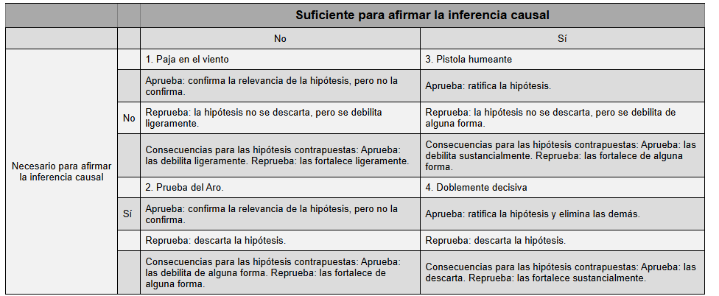
Maneras de evaluar la solidez de nuestras explicaciones causales
Diseño de evaluación y preguntas
1.6 RÚBRICA COMPLETA PARA EVALUACIÓN DE CALIDAD DE LA EVIDENCIA
Criterio | 1 | 2 | 3 | 4 | 5
Plausibilidad | La explicación que conecta la intervención con el resultado es poco clara, ilógica o contradictoria. | La explicación indica alguna posible conexión entre la intervención y el resultado. | La explicación es clara, lógica y consistente con la temporalidad, y además sugiere una asociación probable entre la intervención y el resultado. | La explicación de cómo la evidencia conecta la intervención con el resultado es convincente. Las conclusiones extraídas tienden a coincidir con los datos. | Explicación altamente convincente, que marca de manera clara y convincentes los pasos y datos específicos que conecta a la intervención con el resultado. Las conclusiones extraídas siguen los datos de manera inequívoca.
Agnósticas respecto del método, p. ej., rúbricas basadas en valores
Métodos y datos
Análisis
causal
CLARISSA (2023) ‘CLARISSA’s Quality Of Evidence Rubrics’, Design Note 2
Específicas del método (p. ej., para el método QuIP y para el método
de Rastreo de Procesos)
Evaluar la solidez de la evidencia
Notes:
Existen diversas maneras de evaluar la solidez de las conexiones causales. Algunos métodos lo incorporan: el rastreo de procesos utiliza "pruebas“ como las de un detective, elaboradas por Collier y traducidas por Salinas y Sandoval (2024). En el método QuIP (Protocolo de Impacto Cualitativo), la solidez de las conexiones causales se evalúa analizando las declaraciones narrativas de los beneficiarios del proyecto para identificar los principales impulsores del cambio. Los investigadores codifican sistemáticamente estas narrativas, buscando la repetición y la coherencia en las afirmaciones causales de los encuestados. El recuento de frecuencias de diferentes afirmaciones y resultados causales, junto con los mapas causales, ayuda a ilustrar la evidencia y su peso.
Sin embargo, si hemos construido afirmaciones causales utilizando métodos en los que esto no está integrado por diseño, entonces necesitamos usar otro enfoque. En estos casos, las rúbricas ofrecen una herramienta útil. Para quienes asistieron a la sesión sobre rigor y calidad utilizando un enfoque basado en valores, la idea de usar rúbricas para fortalecer el rigor de su evaluación ya debería ser familiar.
Las rúbricas proporcionan una escala cualitativa que podemos utilizar para evaluar y documentar un nivel de desempeño. Nuestros criterios de calidad y rigor definen un estándar que queremos cumplir, y la rúbrica lo operacionaliza. Al usar rúbricas, podemos articular claramente el razonamiento que sustenta nuestra evaluación y responsabilizarnos de hacer todo lo posible para implementar nuestros criterios de calidad y rigor de forma constante a lo largo del estudio. Al evaluar nuestro trabajo con una rúbrica, podemos identificar dónde debemos mejorar para alinear mejor nuestros enfoques con nuestros criterios de calidad y rigor, así como dónde y cómo se manifiestan estos criterios.
En las rúbricas, incluimos:
Los criterios de calidad y rigor utilizados
Los estándares que definen los niveles de desempeño o calidad para cada criterio incluido en la rúbrica
Los descriptores o ejemplos de cómo se ve cada estándar para cada criterio incluido en la rúbrica

Slide 44
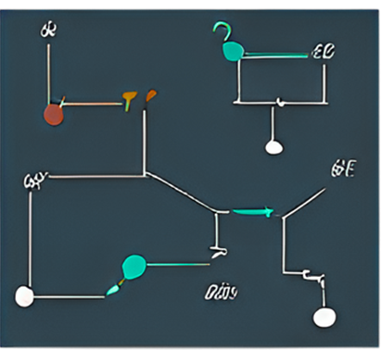
Sesiones de Búsqueda de sentido, Aprendizaje y Adaptación con una perspectiva de caminos causales
Diseño de evaluación y preguntas
Métodos y datos
Análisis
causal
Evaluar la solidez de la evidencia
Notes:
Una nota final sobre cómo evaluamos la solidez de nuestras afirmaciones causales. Si bien gran parte de esto puede considerarse el trabajo de un equipo de investigación, idealmente exploramos y probamos estas afirmaciones causales con nuestros grupos de interés y socios.
Las sesiones de búsqueda de sentido, junto con los participantes de la iniciativa y otras personas afectadas por ella, son un espacio y una forma más de probar y fortalecer las afirmaciones causales. No nos limitamos a debatir patrones, sino que investigamos e interrogamos la causalidad juntos, así como las implicaciones de lo que aprendemos al hacerlo. Este tipo de aprendizaje y uso no tiene por qué esperar hasta que se complete un estudio. De hecho, las sesiones con las partes interesadas que prueban las afirmaciones causales pueden formar parte del proceso de recopilación de datos y ofrecer momentos significativos de búsqueda de sentido y uso para los participantes.
Por ejemplo, durante un estudio sobre la esclavitud en la industria pesquera de Tailandia, las partes interesadas de pequeñas organizaciones locales sin fines de lucro revisaron un mapa causal inicial elaborado mediante entrevistas con las partes interesadas y revisión de documentos. Pasaron dos días juntos perfeccionando el mapa y reflexionando sobre qué partes del sistema han funcionado bien en distintos momentos y qué se necesitó para que el sistema llegara a ese punto. Al pasar tiempo juntos analizando cómo se produjo el cambio, pudieron identificar cosas específicas que quieren proteger a medida que el sistema entra en un período de retroceso y disminución de la voluntad política.

Slide 45
Aumentar la confianza en los argumentos causales requiere de un análisis cuidadoso y sistemático
Evaluation Design & Questions
Pasos para encarar un análisis causal
  Identificar hipótesis causales e interrogar cada paso dentro de una cadena causal
  Codificar la causalidad
  Probar las relaciones causales y explorar explicaciones rivales
  Triangular datos
Methods
& Data
Causal
Analysis
Assessing the
Strength of Evidence
Apgar and Aston, Enero 2025, pp. 22-23.
Notes:
Volviendo a los pasos para realizar el análisis causal, la triangulación de datos es una de las maneras en que reforzamos la comprobación de las relaciones causales. Buscamos evidencia de que una afirmación causal específica (que A y B condujeron a C) esté respaldada por múltiples fuentes.
Triangular datos: La triangulación nos ayuda a comprobar la consistencia de nuestros hallazgos al explorarlos de diferentes maneras: diferentes teorías para enmarcar y explorar los vínculos causales, recopiladores de datos, enfoques de recopilación, momentos de recopilación, lugares de recopilación, fuentes, analizadores y enfoques de análisis. Si bien una evaluación puede no utilizar todos estos enfoques de triangulación, debería utilizar suficientes para generar confianza en los hallazgos.
Conviene reiterar la importancia de conocer y gestionar los sesgos de los codificadores y analistas: durante todo este proceso, debemos conocer y gestionar los sesgos en la recopilación, codificación y análisis de datos. Algunos métodos se centran especialmente en este tema, como el protocolo de evaluación de impacto cualitativo. Esto implica garantizar que nuestras herramientas y procesos de recopilación y codificación de datos no favorezcan ciertas teorías del cambio, y que, en nuestro análisis, estemos abiertos a encontrar todo tipo de acciones, factores y eventos que contribuyan a múltiples resultados anticipados e imprevistos de diferentes maneras.
Aparte, en la mayoría de las investigaciones cualitativas, la triangulación se define como la noción de contar con múltiples fuentes de datos para responder preguntas similares. No se trata solo de eso: nos referimos a contar con múltiples fuentes de evidencia asociadas a cada afirmación causal, un uso mucho más específico de la triangulación. No basta con realizar una encuesta y entrevistas. Más bien, se busca obtener evidencia de múltiples fuentes, perspectivas, momentos, recopiladores de datos, etc., que respalden la afirmación causal.

Slide 46
Ejemplo de caso
Diseño de evaluación y preguntas
Métodos y datos
Análisis
causal
Evaluar la solidez de la evidencia
Notes:
[Por favor, inserte su propio ejemplo de caso: retomando el caso que utilizó al principio, reflexione sobre cómo decidió probar la fuerza de su inferencia causal]

Slide 47
Aplicar este aprendizaje a su trabajo

Slide 48
Small group activity
Reflexione sobre su propio trabajo (o el de las y los evaluadores con quienes colabora):
¿Dónde y cómo se interroga la causalidad de manera adecuada?
¿Dónde podría profundizarse el estudio de la causalidad, ya sea en la recopilación de datos, en su análisis o en el proceso de búsqueda de sentido?
En pequeños grupos de discusión, compartan sus ejemplos reflexionen juntos acerca de cada uno.
Notes:
Invite a los participantes a reflexionar primero individualmente, anotando sus ideas. Luego, pegue las preguntas en el chat y forme grupos pequeños de 10 a 15 minutos.

Slide 49
Preguntas y Compromisos
Notes:
10 a 15 minutos.

Slide 50
Llevar a la acción lo que aprendimos
Reflexionando a partir del contenido de hoy, ¿qué es algo en lo que puede actuar en los próximos tres meses?
Puede considerar:
Continuar aprendiendo, aprovechando los estudios de casos de la Iniciativa Causal Pathways, Better Evaluation y otros recursos
Compartir algo de lo aprendido con un/a colega
Aplicar algo de lo aprendido hoy a un proyecto

Slide 51

Sus preguntas…
Please put your most burning questions on a sticky note and turn in before going on break
Please return at….
Notes:
Por favor, escriba sus preguntas en el chat. Si no podemos responderlas todas, intentaremos responderlas en nuestras próximas dos capacitaciones piloto o por correo electrónico.

Slide 52
Dónde encontrar más información para explorar los caminos causales
Notes:
Por favor, mantenga esta sección muy breve. Se repetirá en cualquier capacitación sobre iniciativas de caminos causales y, por lo tanto, podría resultar familiar para muchos participantes.

Slide 53



Recursos de la Iniciativa
Causal Pathways
Presentaciones y capacitaciones para crear comprensión y voluntad
American Evaluation Association
Disponible para otros eventos previa solicitud
Capacitación virtual 101 disponible previa solicitud
Recursos para apoyar la comprensión y la acción
BetterEvaluation.com es un centro de recursos sobre evaluación de caminos causales
Estudios de caso para encontrar historias y ejemplos más detallados
Capítulo de libro con guía paso a paso sobre cómo planificar una evaluación de caminos causales
Aprender y actuar juntos con apoyo
Brain Trust para que financiadores puedan resolver preguntas difíciles con ayuda de un grupo de expertos
www.causalpathways.org
Notes:
La Iniciativa Causal Pathways ofrece estos recursos. A través de nuestras publicaciones en LinkedIn y boletines trimestrales, también compartimos información sobre otras capacitaciones y recursos relacionados.

Slide 54
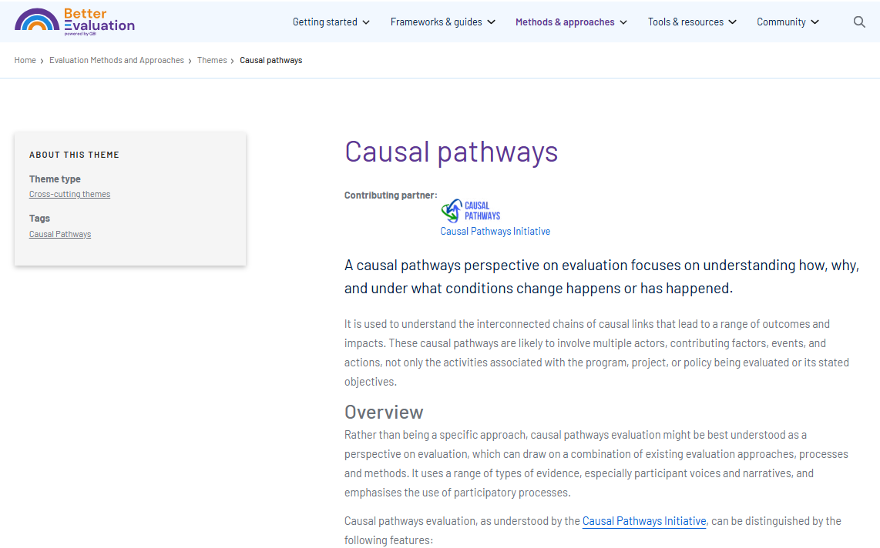
Notes:
Tenemos una pagina en BetterEvaluation con muchos recursos

Slide 55

Foto de autor desconocido bajo licencia CC BY-NC-ND
Notes:
Envíe a los participantes la encuesta de final de sesión (también incluida en el correo electrónico de seguimiento)

